Slide 1


Chào mừng các em đến với tiết Tiếng Việt - Lớp 2

Slide 2


3
Viết
Notes:
Bài giảng thiết kế bởi: Hương Thảo - tranthao121006@gmail.com

Slide 3

1. Nghe – viết
Cái trống trường em
Buồn không hả trống
Trong những ngày hè
Bọn mình đi vắng
Chỉ còn tiếng ve?
Cái trống lặng im
Nghiêng đầu trên giá
Chắc thấy chúng em
Nó mừng vui quá!
?
!
Kìa trống đang gọi:
Tùng! Tùng! Tùng! Tùng!
:
!
!
!
!
- Viết hoa chữ đầu mỗi dòng thơ.
- Viết hoa các chữ sau dấu chấm than.
Bài viết có những dấu câu nào?
Notes:
Bài giảng thiết kế bởi: Hương Thảo - tranthao121006@gmail.com

Slide 4
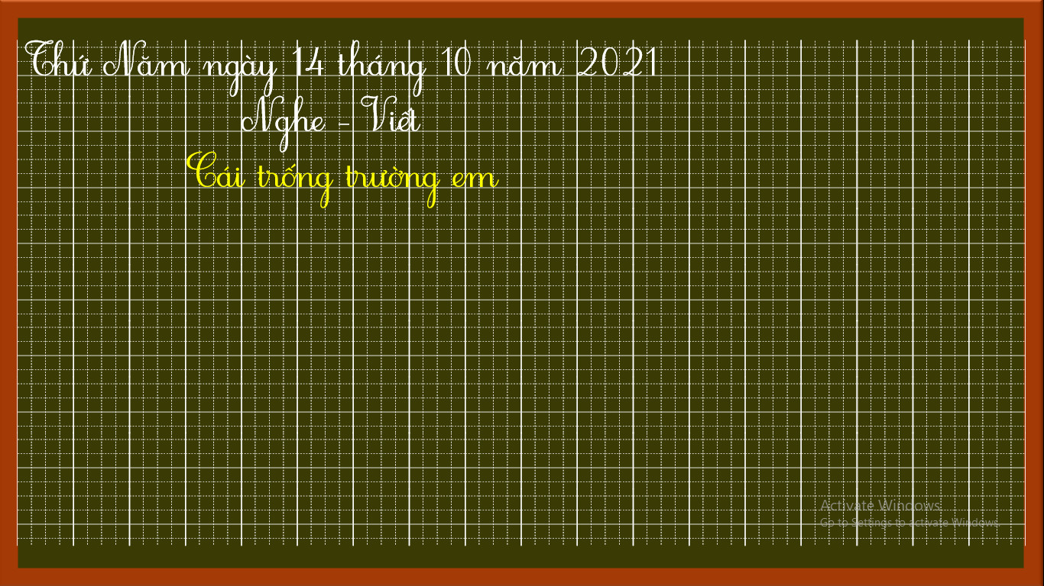

Slide 5
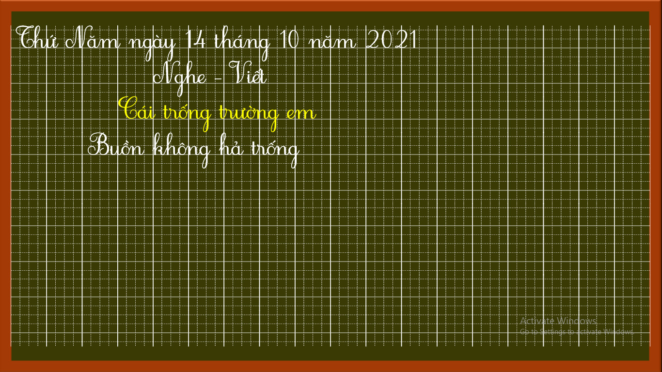

Slide 6
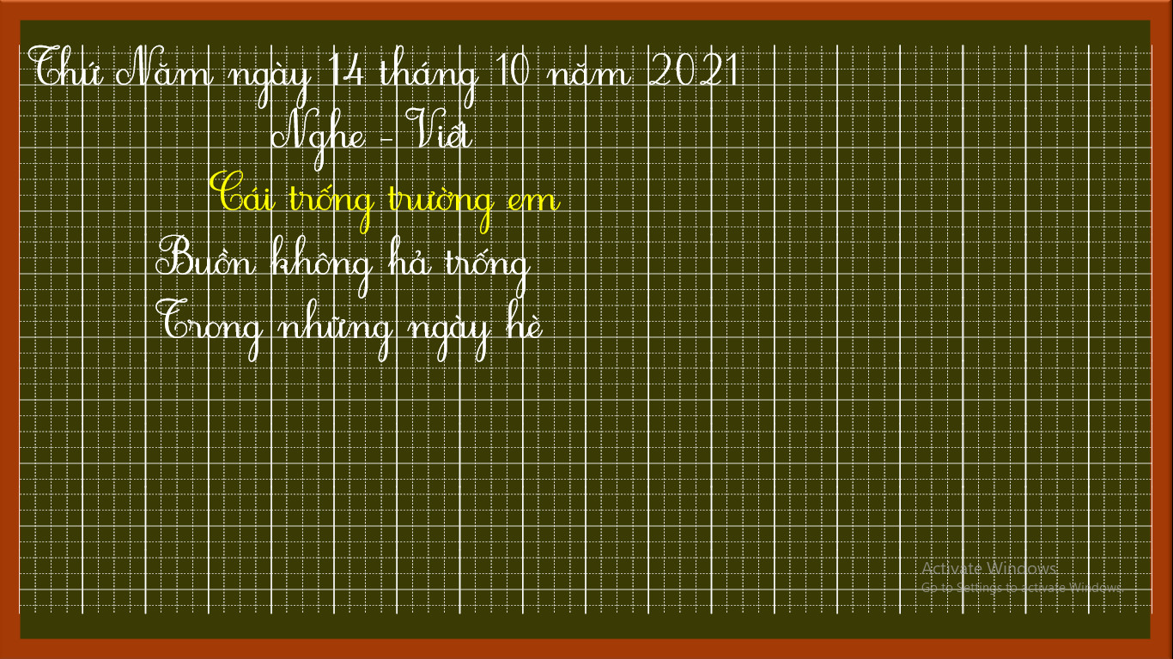

Slide 7
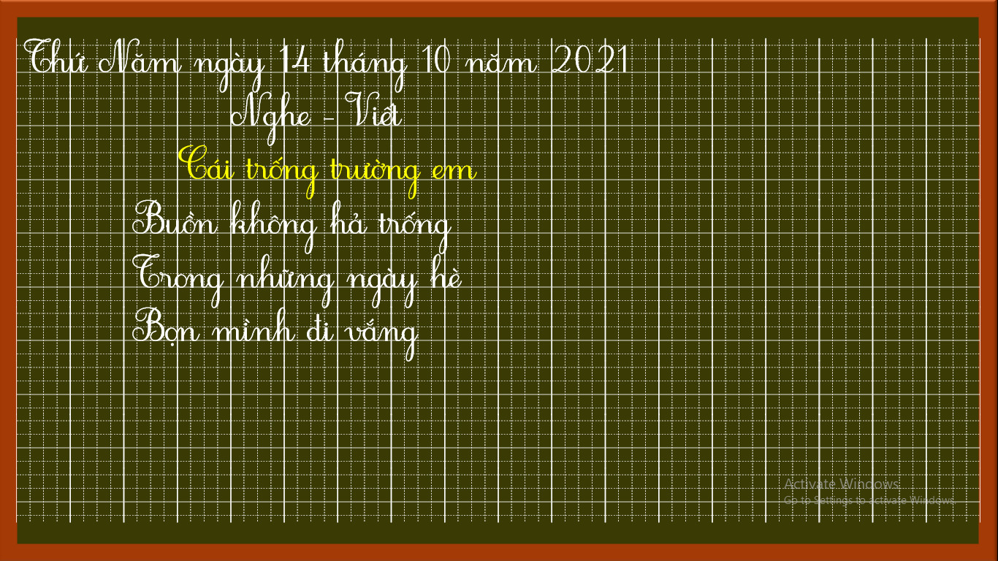

Slide 8
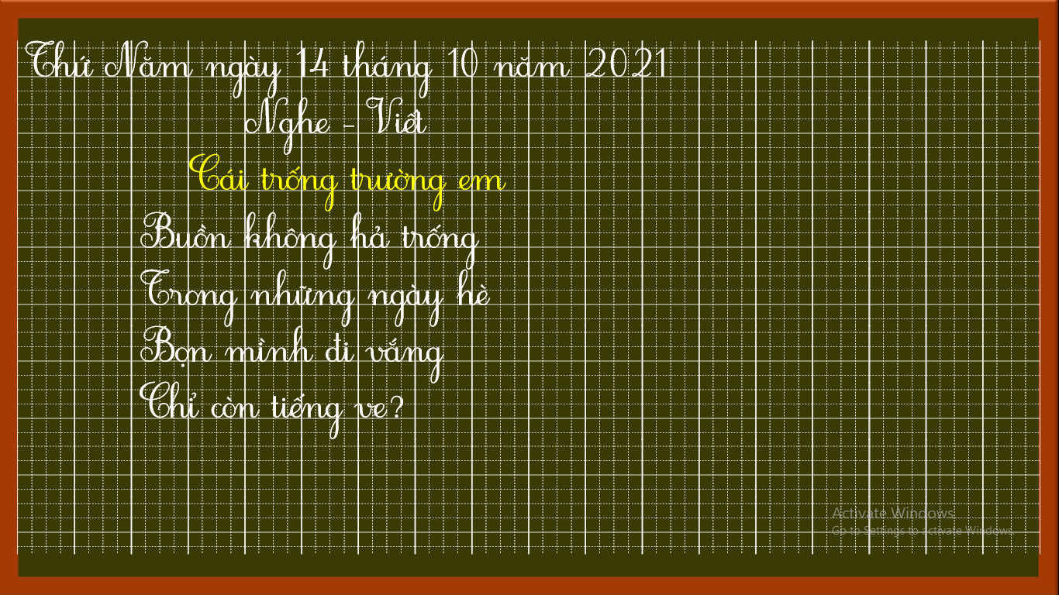

Slide 9
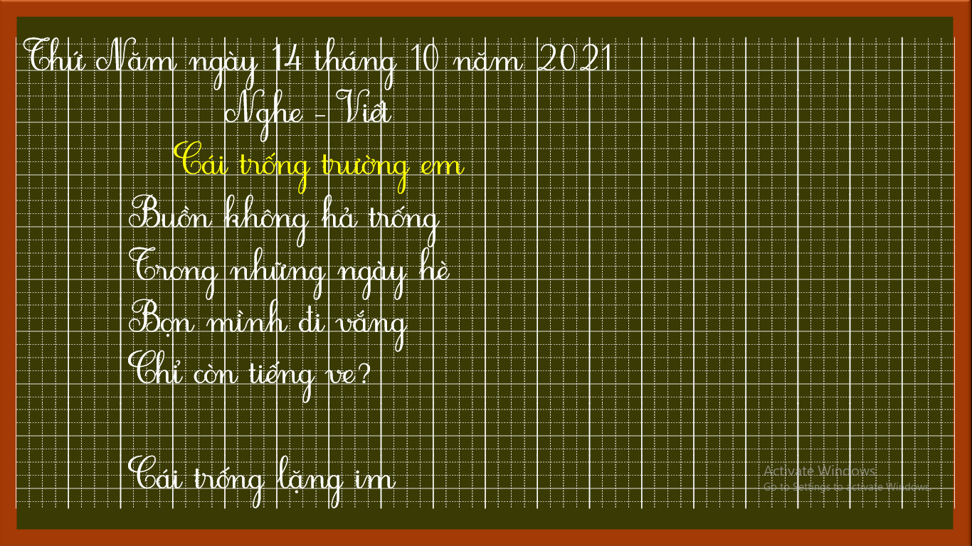

Slide 10
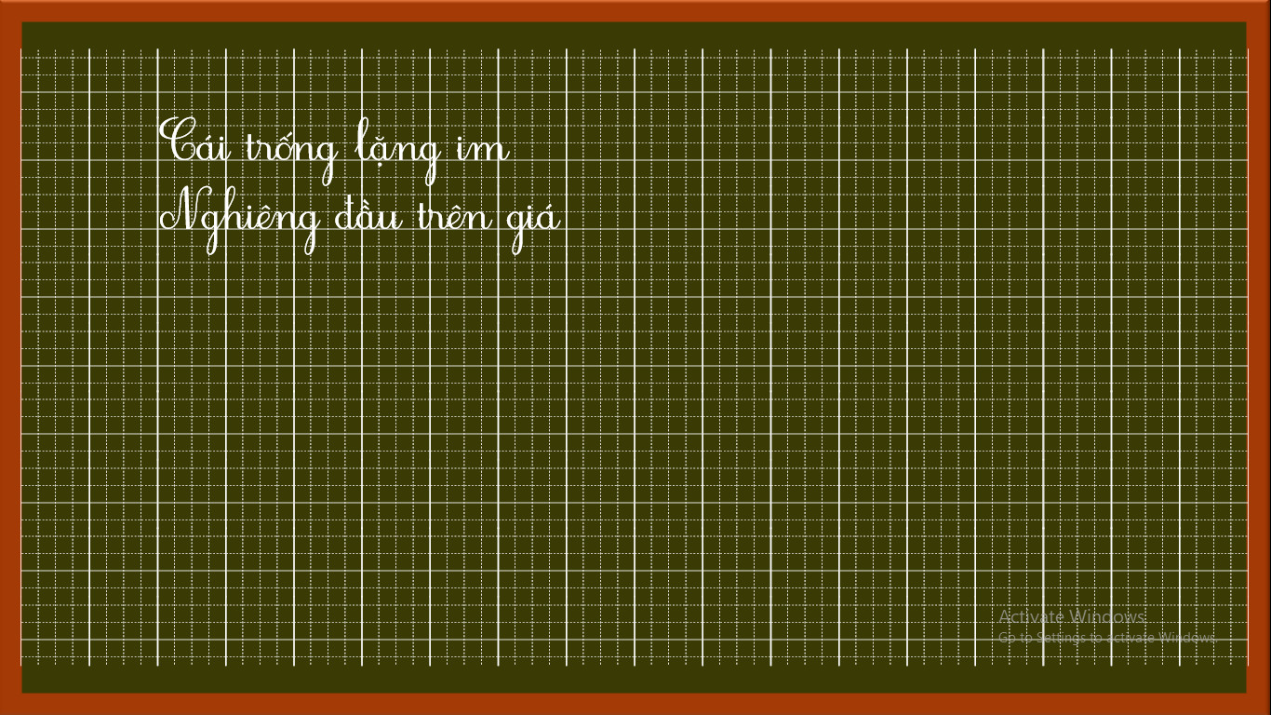

Slide 11
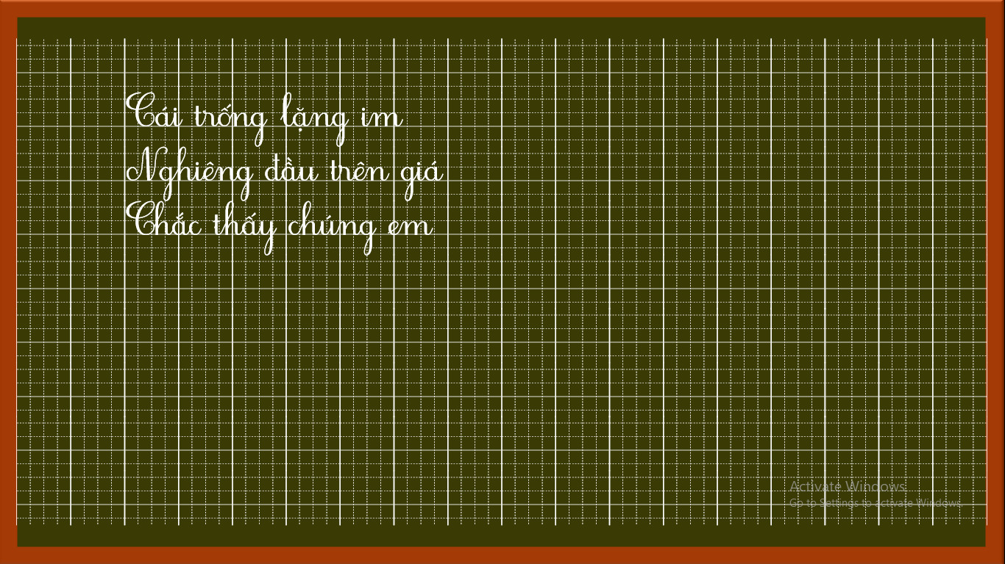

Slide 12
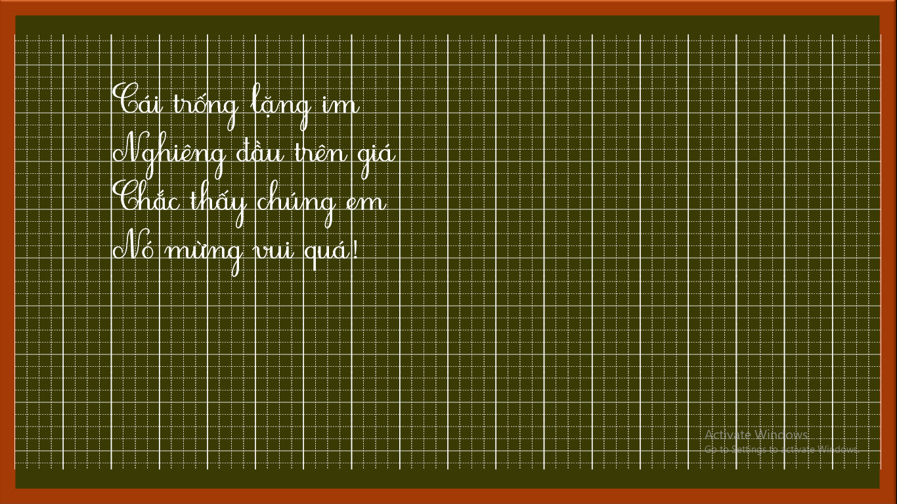

Slide 13
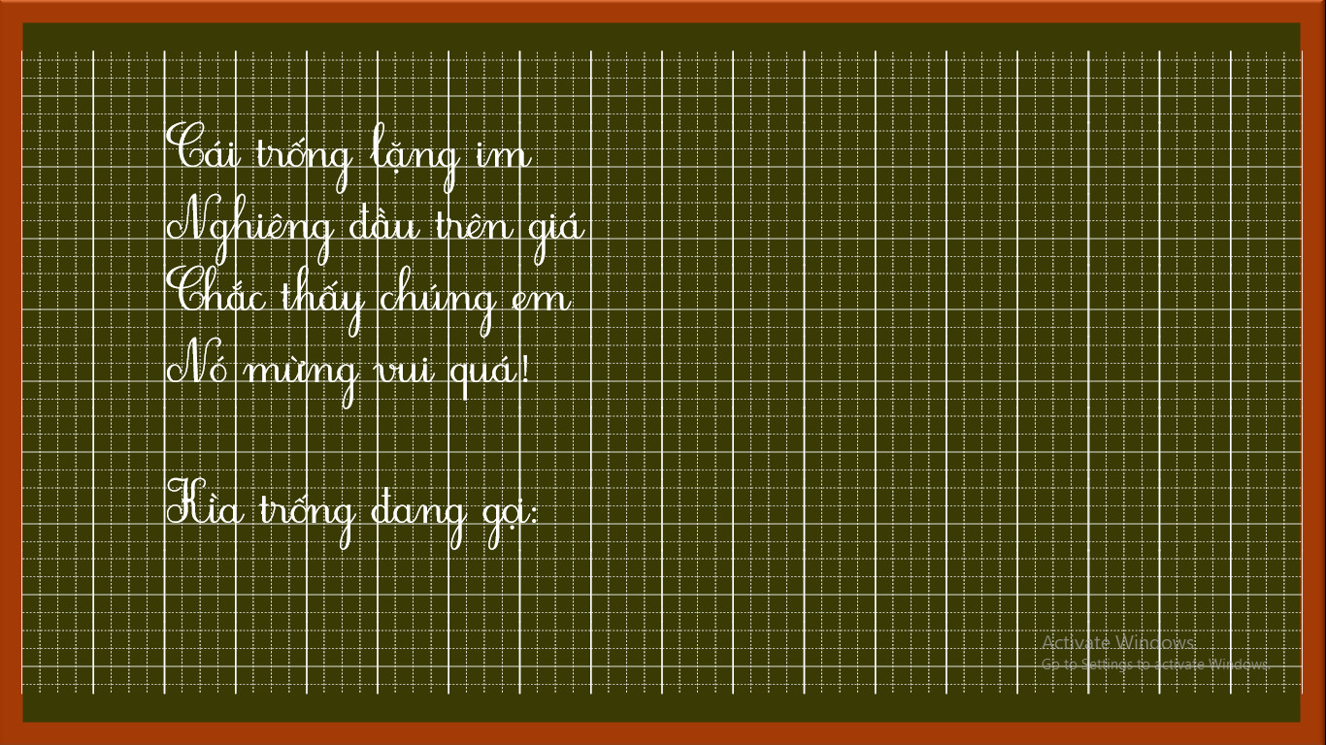

Slide 14
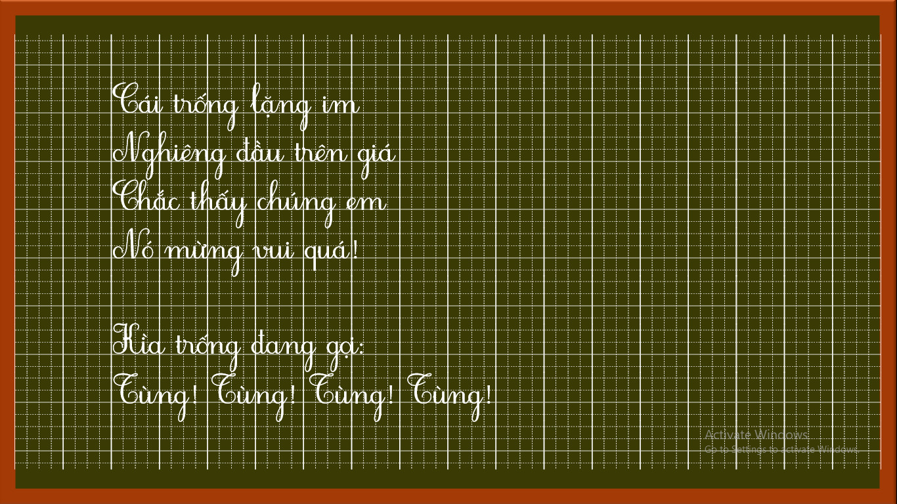

Slide 15
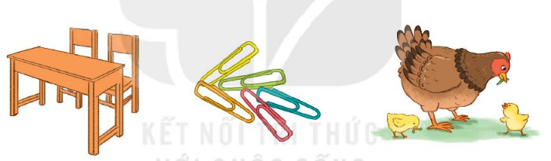
2. Dựa vào tranh, viết từ ngữ có tiếng bắt đầu bằng g hoặc gh
ghế
ghim
gà mẹ,
gà con

Slide 16
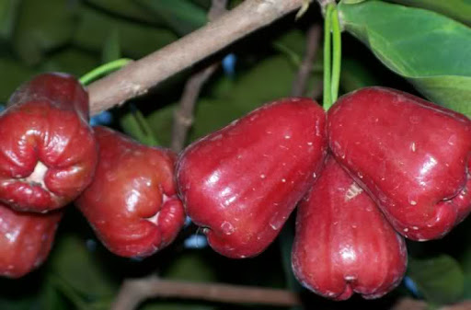
3. Chọn a hoặc b
a. Chọn x hoặc s thay cho ô vuông
Giữa đám lá mượt xanh
Treo từng chùm chuông nhỏ
Trắng xanh và hồng đỏ
Bừng sáng cả vườn quê
Quả gioi
(Là quả gì?)

Slide 17

Cầu gì không bắc ngang sông
Không trèo qua suối mà chồng lên mây?
cầu vồng
(Là gì?)

Slide 18
b. Chọn dấu hỏi hoặc dấu ngã cho chữ in đậm.
~
Mắt cua ngôi nhà Môi khi người đi
Là nhưng ô cưa Mắt buồn ngủ miết
Hai cánh khép mơ Người về mắt vui
Như hai hàng mi Thức không biết mệt.
~

Slide 19

















Lớp 2A hẹn gặp lại các bạn ở bài sau nhé

